Slide 1
Schach
Projektarbeit Informatik
David Behres, Vitus Artinger, Sebastian Folger

Slide 2
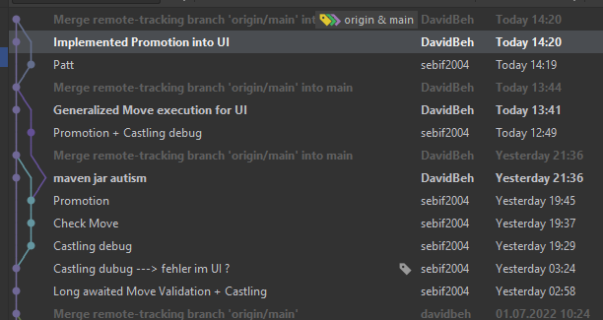
Projekt Planung
Ziel: Schachspiel mit lokalem Multiplayer
Schachspiel mit möglichst vielen Regeln
visuelle Hinweise
Veröffentlichung als .exe
Arbeitsteilung:
Content Manager: Vitus Artinger
Logik Programmierung: Sebastian Folger
Grafik Programmierung: David Behres
Repository: GitHub
Entwicklungsumgebung: IntelliJ IDEA
Programmiersprache: Java (JDK 17) + (Englisch)
Zeit: ~5 Monate
Notes:
.Exe ausführbar ohne aktuell Java version
visuelle Hinweise wie Zuganzeige

Slide 3
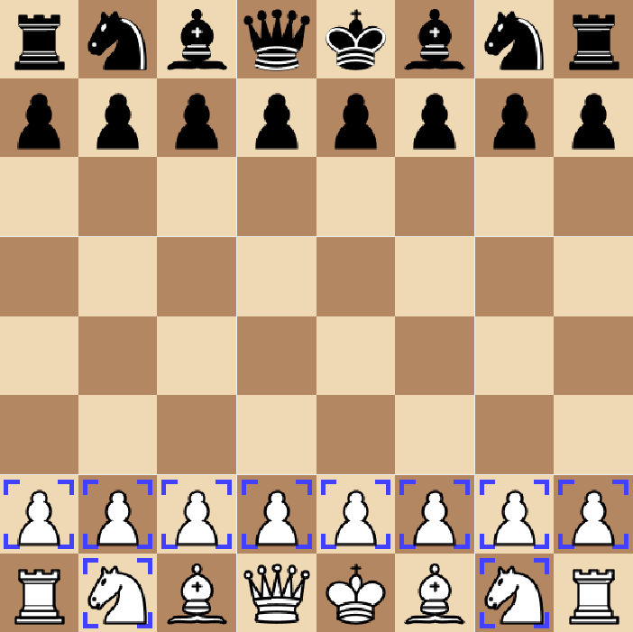
Schach
Ca. 1500 Jahre alt
Strategiespiel zu zweit
8 x 8 Spielfeld mit 32 Figuren
Weiß macht den Ersten Zug
Ziel: König des Gegners muss Schachmatt gestellt werden

Slide 4






Schachfiguren
König
Kann um sich herum ein Feld bewegen und schlagen
Muss beschützt werden
Bauer
Läufer
Pferd
Turm
Dame
Erster Zug: bis 2 nach vorne
Dann: bis 1 nach vorne
Kann nur diagonal schlagen
Kann nur diagonal bewegen und schlagen
Kann nur in L-Form (2+1) bewegen schlagen
Kann nur horizontal und vertikal bewegen und schlagen
Kann horizontal, vertikal und diagonal bewegen und schlagen

Slide 5
Module
Logik [core]
Benutzeroberfläche [ui]
Verwaltung des Spiels
Berechnung möglicher Züge
Ausführen des ausgewählten Zuges
Anhängigkeit
Darstellung mit Swing
Anzeige weiterer visueller Hinweise
Aufrufen der Logik
Synchronisierung mit Logik
Trennung
Einfachere parallele Arbeit
Getrennt lauffähig --> für Multiplayer mit Server

Slide 6
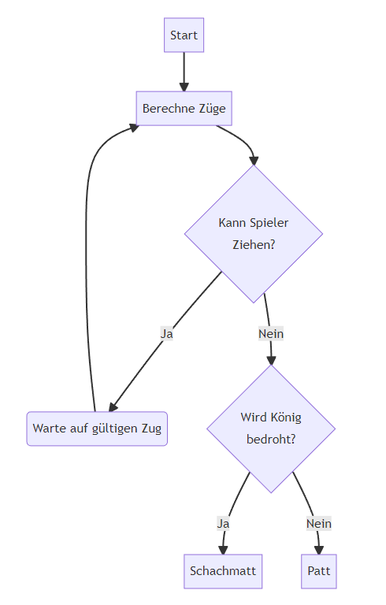
Logik
Ablauf
Struktur
Verwaltung des Spiels in Klasse: ChessMechanics
Repräsentation:
Aktuelles Spielbrett [][] mit Feldern
Mögliche Züge (ArrayList)
Figur, Farbe
Verlauf der gemachten Züge
Spielstatus
Züge dargestellt als ChessMove
Startposition
Endposition
Ggf. Promotionsinformation
Notes:
Mögliche Züge --> ursprünglich in verketteter liste -->

Slide 7

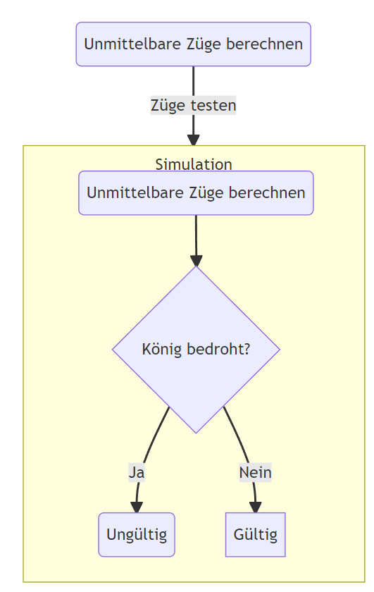
Zugberechnung
Gültigkeit von Zügen
Spieler darf eigenen König nicht gefährden:
durch bewegen des eigenen Königs
Noch durch bewegen einer Figur so, dass sein König bedroht wird
Spieler muss seinen König bei Bedrohung aus Gefahrenlage befreien
durch flüchten, schlagen, blockieren
Wenn unmöglich: Schachmatt
Fazit: Züge welche den eigenen König bedrohen sind ungültig!

Slide 8
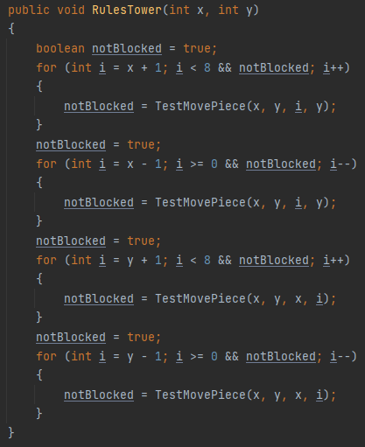
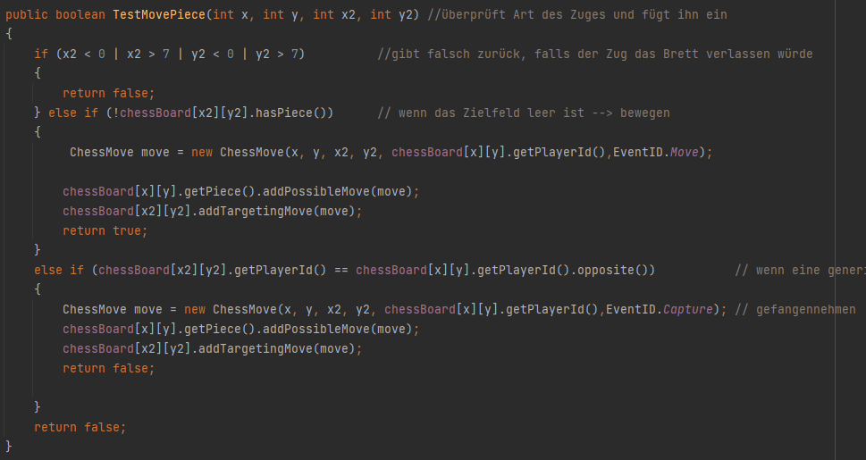
Logik (Turm Bewegungs-Berechnung)

Slide 9
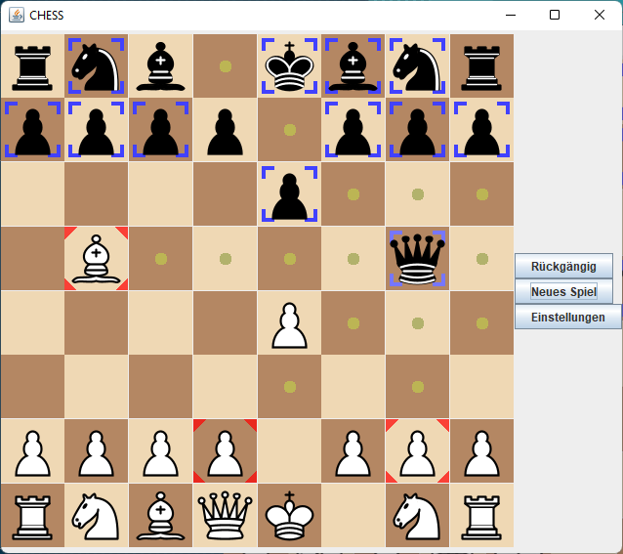
Benutzeroberfläche
Features
Drag-Drop Steuerung
Skalierbares Fenster
Hinweis-Overlays
Wählbare Figuren (Mit möglichem Zug)
Zug-Ziele
Mögliche Gefangenahme
Sonderzüge
In Einstellungen anpassbar
Spielmanagement-Steuerelemente
Rückgängig
Neues Spiel
Einstellungen

Slide 10
Benutzeroberfläche
Struktur
UI-Framework: Swing
Kapselung der Anzeige in Komponenten (ChessBoard, JChessField, JChessPiece, JChessOptions…)
Verarbeitung der Benutzereingaben im ChessBoard über Events (mouseMoved(),…)
Setzen von Attributen (_selectedPiece in mousePressed())
Ziehen des _selectedPiece in mouseDragged()
Ausführen von Zügen (mouseReleased())

Slide 11
Quellen & Ressourcen
Dokumentation:
https://docs.oracle.com/ https://www.jetbrains.com/help/ https://stackoverflow.com/
Schachrecherche:
https://www.wikipedia.org/ https://www.chessprogramming.org/
Vektorgrafiken der Schachfiguren:
By Cburnett - Own work, CC BY-SA 3.0, https://commons.wikimedia.org/w/index.php?curid=1496738
Bibliothek zum Anzeigen der Vektorgrafiken:
https://xmlgraphics.apache.org/

Slide 12
Vielen Dank

